Slide 1
Lapsen ja nuoren kehityksen polku Lasten/nuorten kuntoutuksen suunnittelutiimi 22.11.2022 Heli Hemmilä Peruspalvelukuntayhtymä Kallio osastonhoitaja POPsote kuntoutuksen projektisuunnittelija heli.hemmila@popsote.fi

Slide 2
Lapsen ja nuoren kehityksen polku Monialainen kuntoutusyhteistyö perheiden apuna
Lapsen ja nuoren kehityksellisten haasteiden tunnistaminen, palvelutarpeen arviointi ja oikea-aikainen kuntoutuksen ohjaus ja suunnittelu sekä toteutus yhdessä lapsen/nuoren lähiverkoston ja ammattilaisten kanssa.
Tavoitteena on selkeä lasten ja nuorten kuntoutuspolun toimintamalli perheille sekä ammattilaisille.
Valmis geneerinen polku 12/2022

Slide 3
Tähän asti tehdyt toimenpiteet
Työ on aloitettu työryhmän kokoamisella 4/2022 moniammatillinen tiimi tulevalta hyvinvointialueelta. Saatu hyvä toimiva tiimi, jossa avataan polun vaiheita. Tavoite on kirkkaana ja geneerinen kuntoutuspolku valmistuu joulukuussa.
Tilanne kuvaus on tehty alkukartoituksella 4/2022. Varhaiskasvatus, koulu, perusterveydenhuolto ja jatkossa kartoitusta on suunniteltu osaamiskeskuksiin ja perhekeskukseen. Tästä on saatu näkemyksiä hyvistä käytänteistä ja haasteista.
Osaamiskeskusten kysely liittyy lähetekäytäntöön ja kuntoutuksen suunnitteluun. Tarkoitus selkiyttää näitä ja ammattilaisten ohjausta kuntoutuspoluilla. Tämä on nyt jaettu lasten ja nuorten palveluihin.

Slide 4
Lasten ja nuorten kuntoutuspolku
Tarkoitus on kuvata yleisesti fysio-, puhe- ja toimintaterapiaan liittyvät kuntoutuksen vaiheet selkeästi. Taustatietoa on saatu hyvin ja työpajoihin on saatu aktiivisia osallistujia terapiahenkilöstöstä mukaan.
Tarkoitus on selkiyttää ja ohjata lapsen/nuoren lähipiirille matalan kynnyksen palveluiden ohjausta tiedon saamiseen eri kanavista ja yhden yhteydenoton kautta, miten kuntoutuksen eteneminen toteutuu ja ketkä siihen osallistuvat.
Selkiyttää kuntoutuksen etenemistä ja ohjata ammattilaisia moniammatillisessa verkostotyössä.
Valmis geneerinen polku kuvataan Innokylässä.

Slide 5
Hyvä kuntoutus ajatus
Hyvän kuntoutuksen tulee olla tasapuolista, oikeudenmukaista ja ottaa huomioon paikalliset resurssit. SOTE-keskukset mukaan laatimaan kuntoutussuunnitelmia nykyistä enemmän
Kuntoutus perustuu saatavilla olevaan tieteelliseen näyttöön ja valtakunnallisiin hyvän kuntoutuksen käytäntöihin.
Kuntoutukselle on asetettava realistiset, konkreettiset sekä mitattavat lähi- ja pitkän ajan tavoitteet. Lapsille, joilla on arjen toimintakykyä rajoittavia motoriikan, puheen pulmia, voidaan järjestää tarpeen mukaan yksilöllistä fysio-, puhe- tai toimintaterapiaa.
Keskeistä on lisäksi lapsen lähiympäristön (perhe, päiväkoti, koulu) ohjaaminen lapsen kanssa toimimiseen ja lapsen motoriikan tukemiseen.
Lähde: www.Terveyskylä.fi/lastentalo/tietoa-lasten-sairauksista/liikuntavammaisuus/mitä-on-lasten-kuntoutus

Slide 6
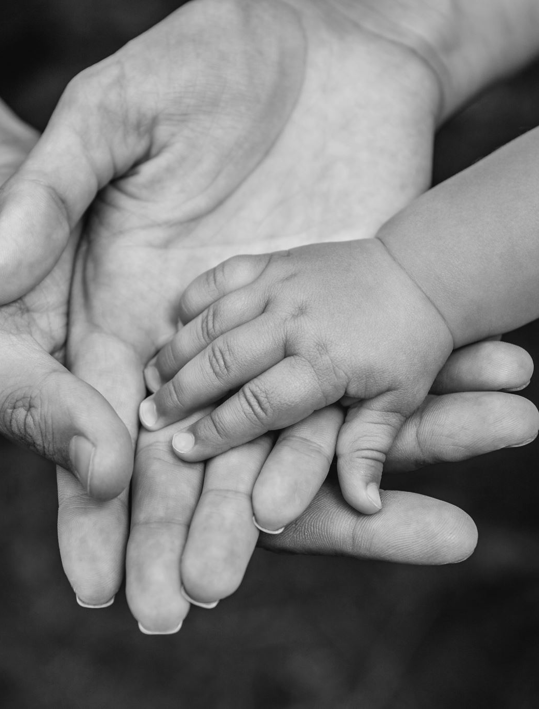
Kuntoutuksen käynnistyminen
Kuntoutusarviossa määritetään lapsen kehityksen haasteet ja arvioidaan lapsen toimintakyky arjessa. Lähipiiri ja –ympäristö ovat merkittäviä arvioinnissa ja toteutuksessa.
Kuntoutus on näiden kehityksen poikkeavuuksien aiheuttaman haitan lieventämistä, lapsen kehityksen ja kasvatuksen ja perheen tukemista.
Kuntoutussuunnitelma laaditaan lapselle yhdessä vanhempien ja kuntoutustyöryhmän kanssa.
Lähde: www.Terveyskylä.fi/lastentalo/tietoa-lasten-sairauksista/liikuntavammaisuus/mitä-on-lasten-kuntoutus

Slide 7
Työskentelytavat tiedon hankinnassa
Kyselyt Padlet ja Jamboard alustoilla. Alueelta päivähoito, koulu, terapeutit, terveydenhoitajat,lääkärit ja järjestöt.
Työpajoja on pidetty kaksi lasten ja nuorten kanssa työskenteleville SOTE- ja osaamiskeskusten henkilöstön kanssa, lapset, nuoret ja perheet (NLP), perhekeskus, järjestöt. Mukana oli ensimmäisessä työpajassa 39 ja toisessa 40 osallistujaa.
Puheenvuorot 19.10.2022 olivat THL kuntoutuksen kehittämispäällikkö Heli Valkeinen, lastenlääkäri Oskari Pieviläinen ,ft Niina Kaarela Konsultaatiotiimin toiminnasta Raahessa. Työskentelyä kuntoutustarpeen arviointia ammattilaisnäkökulma huomioiden.
Toinen työpaja oli 16.11.2022. Puheenvuoroja oli ADHD-liitosta Piia Haukilahdelta järjestöjen kautta yhteistyö ja yhteistyö ja Nepsy ja AHDH polun suunnittelusta lapset, nuoret ja perheet tiimin kanssa projektikoordinaattori Sanna Iisakalta.
Tavoite työpajassa oli kuntoutujan ja perheen näkemyksen huomiointi kuntoutuksen polun suunnittelussa.

Slide 8
Pilotteina kuntoutuksen kehittämisohjelman kautta ovat terapeutit varhaiskasvatuksessa ja koululla
Pilotteina ovat meneillään tämän syksyn aikana kuntoutuksesta matalan kynnyksen palveluina
varhaisen puuttumiseen näkökulmasta kolme pilottia on toteutumassa:
Haukiputaan kahdessa koulussa toimintaterapeutti
Kempeleessä puheterapeutti varhaiskasvatuksessa
Selänteen alueella toimintaterapeutti esikouluryhmässä kouluilla
Näiden pilottien kokemuksiin ja tuloksiin voi tutustua Innokylässä, jonne ne laitetaan 12/2022.

